Slide 1






TEMA 13. Sistema financiero y política monetaria

Slide 2
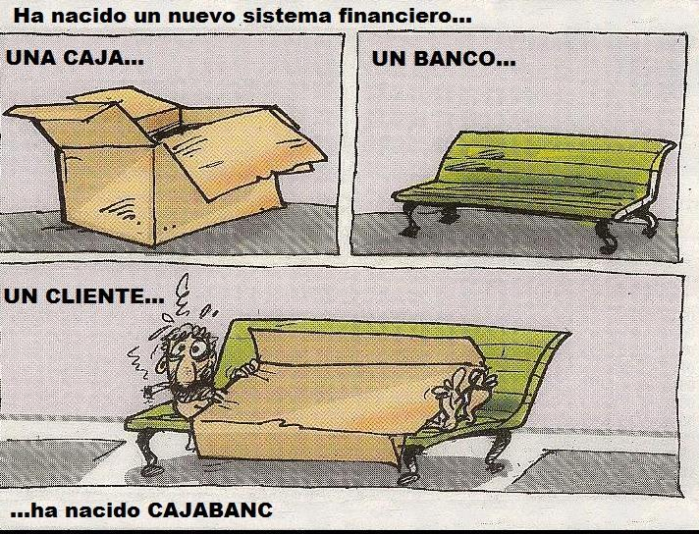
Sistema financiero e intermediarios

Slide 3
Sistema financiero e intermediarios
SISTEMA FINANCIERO
Está formado por el conjunto de intermediarios financieros y los mercados donde actúan. Ponen en contacto y coordinan a quienes ofrecen financiación con quienes la demandan
AHORRADORES
INTERMEDIARIOS FINANCIEROS
DEUDORES
$
$
i
i
INTERMEDIARIOS BANCARIOS
Bancos
INTERMEDIARIOS NO BANCARIOS
Sociedades y fondos de inversión
Cajas de ahorro
Cooperativas de crédito
Fondos de pensiones
Compañías aseguradoras
Entidades leasing
Entidades factoring
Entidades de capital-riesgo

Slide 4



Sistema financiero e intermediarios
Sociedades y fondos de inversión
Adquieren una selección o cartera de acciones, obligaciones… que dividen en participaciones y venden al público. Es una forma de diversificar riesgo para pequeños accionistas (compran una pequeña participación de diferentes títulos)
Fondos de pensiones
Reúnen dinero aportado por trabajadores durante su vida laboral y lo van invirtiendo. Al jubilarse, el beneficiario recibe la cantidad total o pensión periódica compuesta de los fondos ahorrados más los rendimientos obtenidos.
Compañías aseguradoras
Reciben primas pagadas por los clientes que invierten para obtener bº. Cubren el riesgo contratado por el cliente (vida, vivienda, coche, robo, accidentes…).

Slide 5



Sistema financiero e intermediarios
Entidades leasing (arrendamiento financiero)
Alquiler con opción de compra.
Entidades factoring
La empresa factor compra los derechos pendientes de cobro de otra empresa (previo estudio), adelantándoles el pago, siendo ellos quienes cobran al cliente pasado el tiempo establecido. Cobran unos altos intereses
Entidades de capital riesgo (business angels)
Aportan capital a empresas que necesitan financiación(sectores emergentes). Cuando la empresa obtiene valor, suelen retirarse con sus rendimientos correspondientes
La empresa leasing adquiere bienes de capital(maquinaria, vehículos, …) y los alquila a las empresas. Al finalizar el periodo, la empresa puede adquirir el bien por valor menor, renovar contrato (nuevo bien) o dar por concluido el contrato
Si no hay opción de compra: renting

Slide 6

Activos financieros

Slide 7
Activos financieros
Son títulos que representan el reconocimiento de una parte del capital o deuda por parte de quien los emite y ofrecen a su poseedor el derecho a cobrarlos u obtener beneficios
¿QUIÉNES LOS EMITEN?
Quienes necesitan financiación (Sector público o empresas)
¿QUÉ TIPOS HAY?
Títulos públicos
(S. Público)
De Renta Fija
(i fijado previamente)
Títulos de Deuda Publica
Letras de Tesoro
Bonos
Obligaciones de Estado
Títulos privados
(Empresas privadas)
De renta fija
((i fijado previamente)
Bonos, obligaciones, pagarés
De renta variable
(Bº variable)
Acciones

Slide 8


Activos financieros
DIFERENCIA ENTRE RENTA FIJA Y VARIABLE
RENTA FIJA:
  Cuando los rendimientos obtenidos (intereses) son conocidos previamente .
  Ej. Letras del Tesoro u obligaciones de una empresa
RENTA VARIABLE:
Cuando los rendimientos que se van a obtener no se saben con anterioridad ya que depende de los beneficios obtenidos por la empresa
Ej. Dividendos de acciones
ERROR COMÚN!!!
No es de renta variable porque pueda variar su valor de cotización en la Bolsa!!!!!

Slide 9

Activos financieros
CARACTERÍSTICAS
RENTABILIDAD:
Rendimiento o bº que se espera obtener (fijo o variable)
RIESGO:
Mayor o menor seguridad en recuperar la cantidad aportada y rendimiento (depende de la garantía de quien lo emite y el plazo)
LIQUIDEZ:
Capacidad de convertirse en dinero efectivo

Slide 10
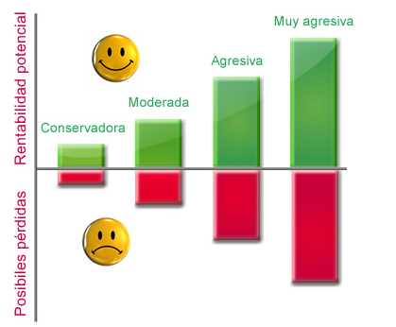
Activos financieros
FINANZAS PARA TODOS!!!! Haz clic en la imagen

Slide 11
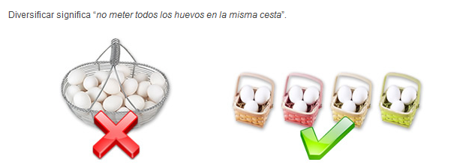
Activos financieros

Slide 12
Activos financieros
ACCIONES vs OBLIGACIONES
 | ACCIONES | OBLIGACIONES
QUIEN LO EMITE | Empresas (SA) Suponen aportación de FONDOS PROPIOS para la empresa (pasan a ser de su propiedad | Empresas o S. Público Suponen aportación de FONDOS AJENOS para la empresa, es decir, deuda que deberá devolver
SON | SON fracciones del CAPITAL de una empresa | SON fracciones de un EMPRÉSTITO (gran préstamo)
QUIEN LO COMPRA | ACCIONISTA (propietario) | OBLIGACIONISTA (acreedor)
RECIBE | DIVIDENDOS: ( Renta variable) Dependerán del beneficio obtenido por la empresa NO HAY DEVOLUCIÓN de la aportación (Sólo podría recuperarse mediante la venta de acciones en Bolsa…) | INTERESES: (Renta fija) Se obtienen unos intereses fijos conocidos previamente SÍ SE DEVUELVE LA APORTACIÓN transcurrido el tiempo pactado

Slide 13
Mercado de Valores. La Bolsa

Slide 14
Mercado de valores y Bolsa
Es un mercado especializado en la compraventa de todo tipo de títulos o activos financieros y tiene la función de canalizar el ahorro hacia la inversión de las empresas
Ahorradores
MERCADO DE VALORES
Empresas
Sector Público
TIPOS DE MERCADO DE VALORES
PRIMARIO
Se venden por 1ª vez los títulos (cuando las empresas se crean, se amplía capital o salen por primera vez a Bolsa)
SECUNDARIO
Se compra y vende los títulos ya existentes cuantas veces se quiera
Precio: VALOR DE COTIZACIÓN (VC) según O y D
Precio: VALOR DE EMISIÓN (VE)
Principal: Bolsa
Dan liquidez al sistema

Slide 15
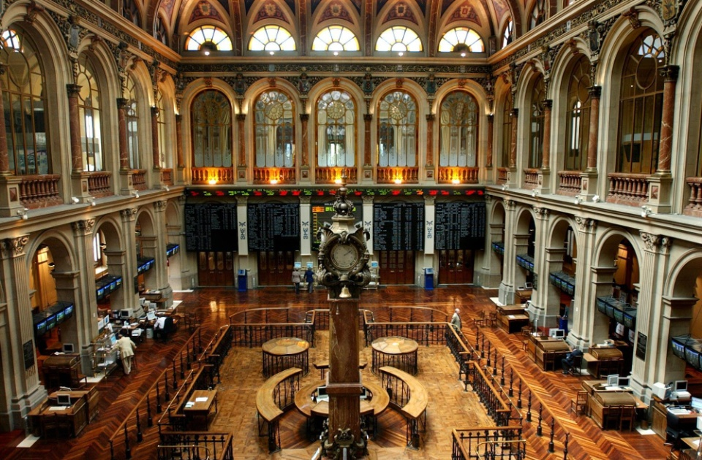
Mercado de valores y Bolsa
LA BOLSA
Es el mercado secundario de valores
más importante
En ella se venden y compran
    Acciones
    Obligaciones
    Otrods (opciones, futuros, fondos de inversión…)
FUNCIÓN: Facilitar la compraventa e títulos públicamente garantizando un funcionamiento justo, competitivo, ordenado, continuo y transparente. Para ello las empresas que cotizan deben cumplir condiciones declaradas en
    Ley de Mercado de Valores
    CNMV

Slide 16
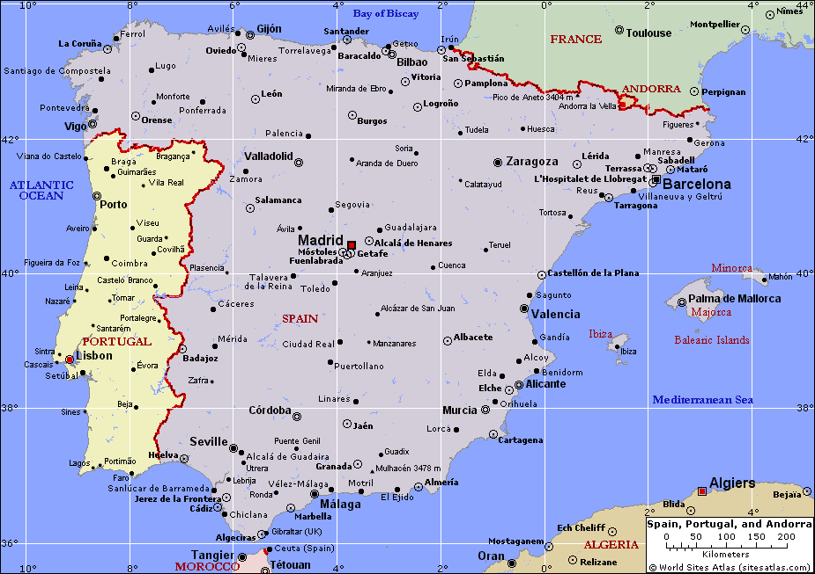
Mercado de valores y Bolsa
2 SISTEMAS
    Tradicional de corros: Se negociaban los títulos de viva voz y forma presencial. No existe desde 2009
    Sistema electrónico: MERCADO CONTINUO: Funciona ininterrumpidamente mediante complejos sistemas informáticos mediante los que se conectan las 4 bolsas

Slide 17
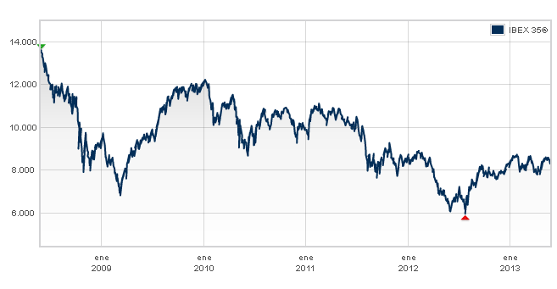
Mercado de valores y Bolsa
VALOR NOMINAL (VN)
VALOR DE EMISIÓN (VE)
Precio de venta de las acciones cuando se venden (emiten) por 1ª vez
Parte del capital de la empresa que refleja cada acción
VN = Capital/ nº acciones
VALOR DE COTIZACIÓN (VC)
Valor por el que se compran y venden las acciones en el mercado secundario. Varía en función de la O y D
Puede depender de:
Expectativas sobre empresa (bº…)
Medidas del Gobierno
Evolución economía nacional e internacional
Conflictos internacionales
Precio del petróleo
Evolución de los tipos de interés: Si éstos bajan, aumenta la compra de acciones porque baja la rentabilidad de los depósitos
VALORES DE UNA ACCIÓN
Fuente: Bolsa de Madrid

Slide 18
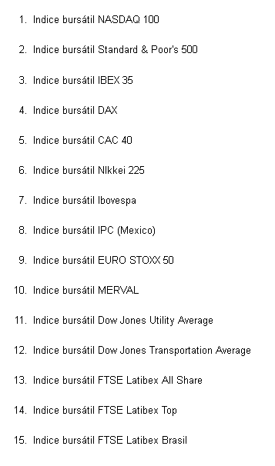
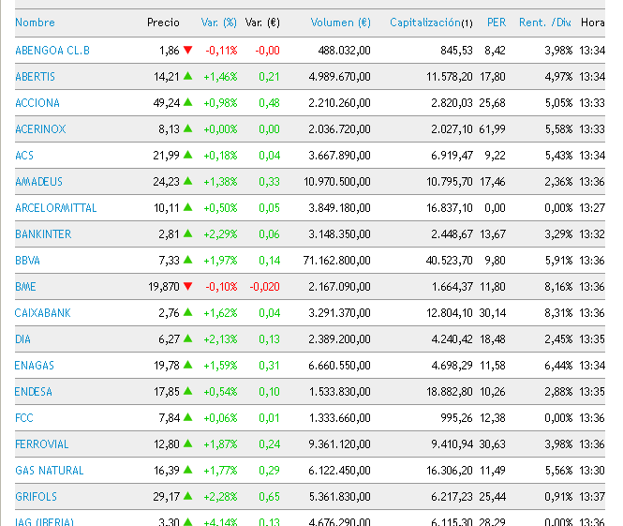
Mercado de valores y Bolsa
INDICES BURSÁLITES
Reflejan la evolución en el tiempo de los precios de los títulos que cotizan en Bolsa
Si aumenta, significa que hay más peticiones de compra que de venta y viceversa
IBEX 35: Evolución diaria de las 35 empresas españolas que más dinero mueven en el mercado
Fuente: Elbursatil.com

Slide 19
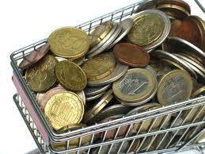
Política monetaria

Slide 20
Política monetaria
Está formada por las decisiones que toman las autoridades monetarias (Bancos centrales) sobre el tipo de interés y la oferta monetaria (dinero en circulación) para conseguir la estabilidad de precios y también el crecimiento económico y el empleo
EN LA ZONA EURO
SEBC
(Sistema Europeo de Bancos Centrales )
EUROSISTEMA
BCE
(Banco Central Europeo)
Bancos Centrales Nacionales de países con €
Bancos Centrales Nacionales de países sin €
Responsable de política monetaria

Slide 21

Política monetaria
EUROSISTEMA
PRINCIPAL OBJETIVO
Estabilidad de precios: inflación <2%. Se controla la oferta monetaria para que no haya excesivo dinero en circulación
FUNCIONES
Establecer política monetaria para zona euro
Gestionar reservas de divisas de la UEM
Emisión de billetes
Garantizar estabilidad de sistema financiero

Slide 22
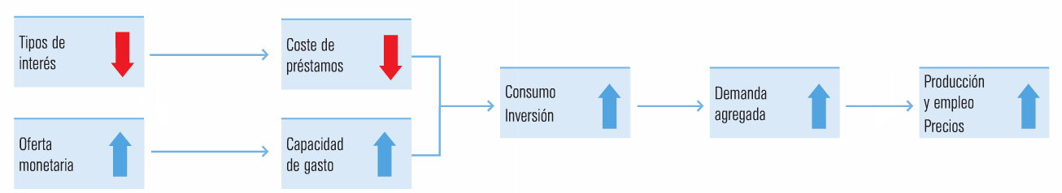
Política monetaria
POLÍTICA MONETARIA EXPANSIVA
Se da en situaciones de crisis económica. El objetivo es ↑PIB (crecimiento económico) y empleo. Para ello utiliza como instrumentos:↑oferta monetaria (M) (dinero en circulación), y/o ↓tipos de interés (i). La consecuencia negativa es que normalmente ↑inflación

Slide 23
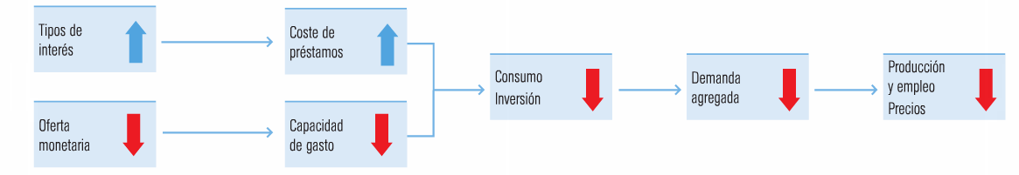
Política monetaria
POLÍTICA MONETARIA RESTRICTIVA
Se da en situaciones de elevada inflación. El objetivo es ↓inflación (nivel de precios). Para ello utiliza como instrumentos:↓oferta monetaria (M) (dinero en circulación), y/o ↑tipos de interés (i). La consecuencia negativa es que normalmente suele ↓PIB y empleo.

